Slide 1



Číslo projektu | CZ.1.07/1.5.00/34.0514
Číslo a název šablony klíčové aktivity | III/2 Inovace a zkvalitnění výuky prostřednictvím ICT
Tematická oblast | Logické obvody sekvenční, vy_32_inovace_MA_42_07
Autor | Ing. Jaroslav Bernkopf
Ročník | 2, 3
Obor | 26 – 41 – L/01 Mechanik elektrotechnik
Anotace | Prezentace určená k získání vědomostí o zapojení, vlastnostech a užití tranzistorového zesilovače se společnou bází
http://www.zlinskedumy.cz

Slide 2
Úvod
Tranzistorový zesilovač
se společnou bází

Slide 3
Osnova
Zapojení
Vlastnosti
  zesílení
  vstupní odpor
  výstupní odpor
Užití

Slide 4
Definice
Zesilovač se společnou bází
je obvod, kde tranzistor má uzemněnou,
tj. společnou, bázi.
Emitor tvoří vstup, kolektor výstup.

Slide 5
Zapojení
Vyjdeme ze základního společného zapojení, ...

Slide 6
Zapojení
... ke kterému přidáme vstup a výstup.

Slide 7
Zapojení
Ale báze není uzemněná!
Kdybychom ji uzemnili drátem, zkratovali bychom R₂ a zkazili pracovní bod.

Slide 8
Zapojení
Uzemníme ji přes kondenzátor.
Ten neovlivní pracovní bod, ale signál svede do země.

Slide 9
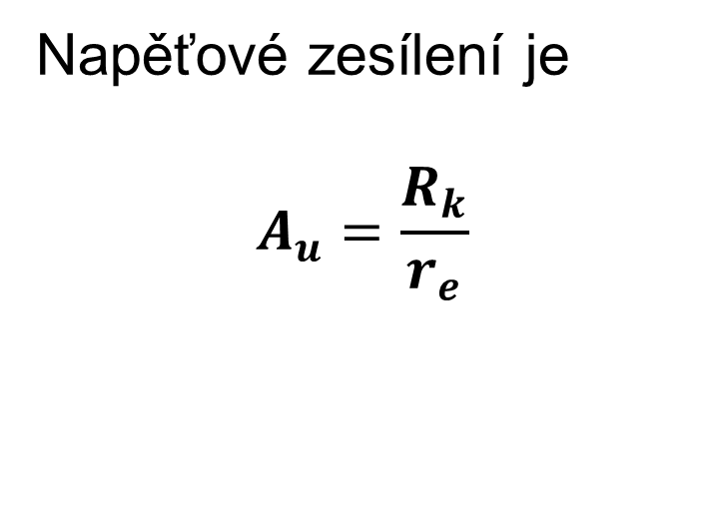
Zesílení
Napěťové zesílení je
$$A_{u}=\frac{R_{k}}{r_{e}}$$
r_{e}

Slide 10
Zesílení
Zesílení je kladné: Když signál na vstupu stoupá, na výstupu také stoupá.
r_{e}

Slide 11
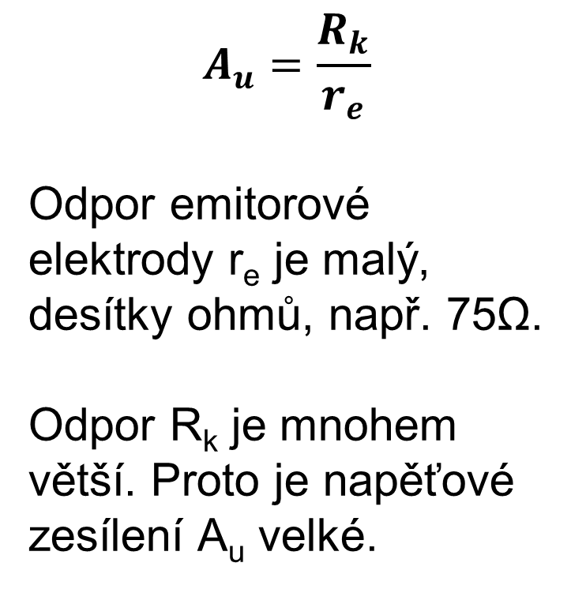
Zesílení
$$A_{u}=\frac{R_{k}}{r_{e}}$$
Odpor emitorové elektrody r_{e} je malý, desítky ohmů, např. 75Ω.
Odpor R_{k} je mnohem větší. Proto je napěťové zesílení A_{u} velké.
r_{e}

Slide 12
Zesílení
Proudové zesílení je (jen)
A_{i} = 1
To znamená, že každou změnu výstupního proudu musíme přesně dodat do vstupu.

Slide 13
Zesílení
Ale výkonové zesílení
A_{p} = A_{u} * A_{i}
je velké, protože napěťové zesílení A_{u}
je velké.

Slide 14
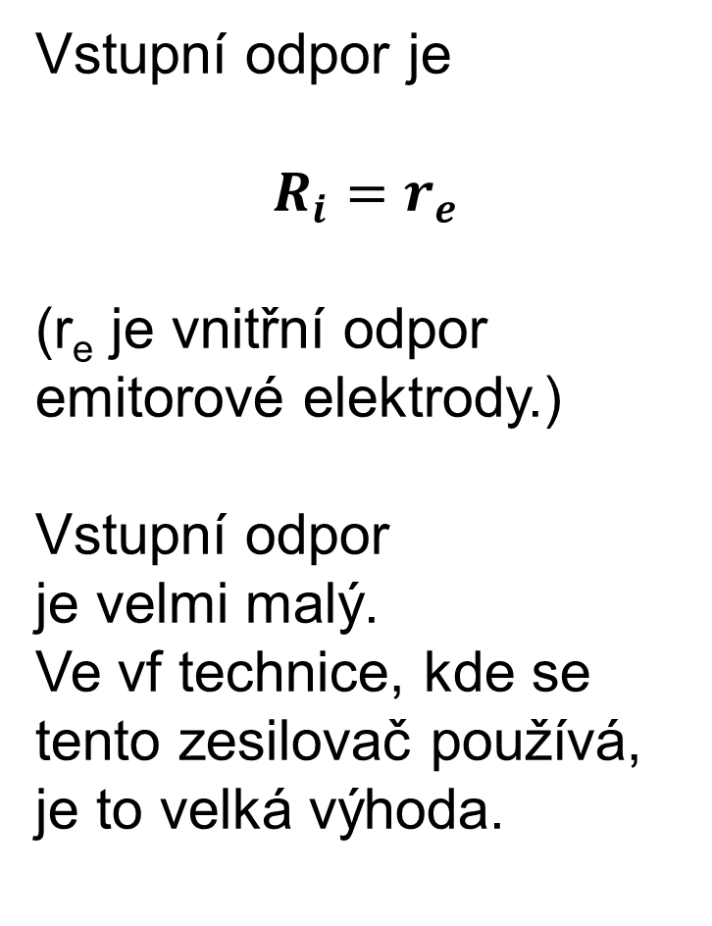
Vstupní odpor
Vstupní odpor je
$$R_{i}=r_{e}$$
(r_{e} je vnitřní odpor emitorové elektrody.)
Vstupní odpor
je velmi malý.
Ve vf technice, kde se tento zesilovač používá, je to velká výhoda.
R_{i}
r_{e}

Slide 15
Výstupní odpor
Výstupní odpor je
R_{o} = R_{k}
podobně jako
u zesilovače
se společným emitorem.

Slide 16
Užití
Zapojení se společnou bází se používá ve vysokofrekvenční technice, protože
má malý vstupní odpor
je velmi stabilní, tj. odolné proti rozkmitání
Ve vf technice všechna zařízení musí dodržovat tzv. charakteristickou impedanci, která bývá 75Ω.
Malý vstupní odpor se proto přesně hodí.
Zesilovač se společnou bází je velmi odolný proti samovolnému rozkmitání, protože bázi, která je velmi citlivou elektrodou, má uzemněnou.

Slide 17
Shrnutí
Zesilovač se společnou bází má
vstup do emitoru
výstup z kolektoru
uzemněnou bázi
Napěťové zesílení je velké.
Proudové zesílení je jedna.
Výkonové zesílení je velké.
Vstupní odpor je velmi malý.
Výstupní odpor je velký.

